Slide 1

CHÀO MỪNG CÁC CON
ĐẾN VỚI TIẾT TIẾNG VIỆT

Slide 2
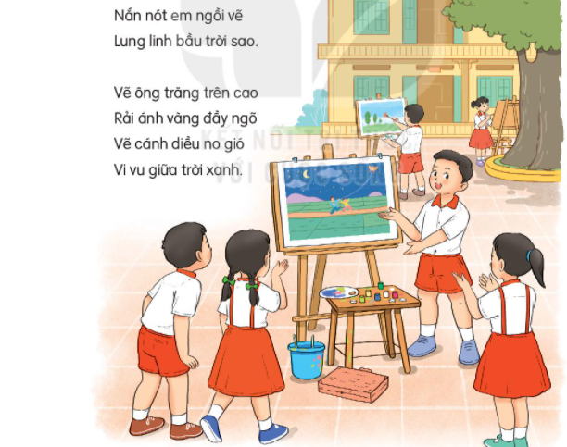
Bài
14
EM HỌC VẼ
TIẾT 4. LUYỆN TỪ VÀ CÂU
Mở rộng vốn từ chỉ đồ dùng học tập. Dấu chấm, dấu
chấm hỏi (60)

Slide 3




Yêu cầu cần đạt:
- Học sinh mở rộng vốn từ về sự vật, công dụng một số đồ dùng học tập.
- Nói được câu nêu công dụng của đồ dùng học tập.
- Biết sử dụng dấu chấm, dấu chấm hỏi ở cuối câu phù hợp mục đích nói.
Notes:
12

Slide 4
Khởi động
Notes:
12

Slide 5


Đặt 1 câu nêu đặc điểm của một đồ vật ở trường (lớp) em.
- Lá cờ đỏ thắm.
- Thư viện trường em luôn ngăn nắp, sạch đẹp.

Slide 6
Trải nghiệm
Notes:
12

Slide 7
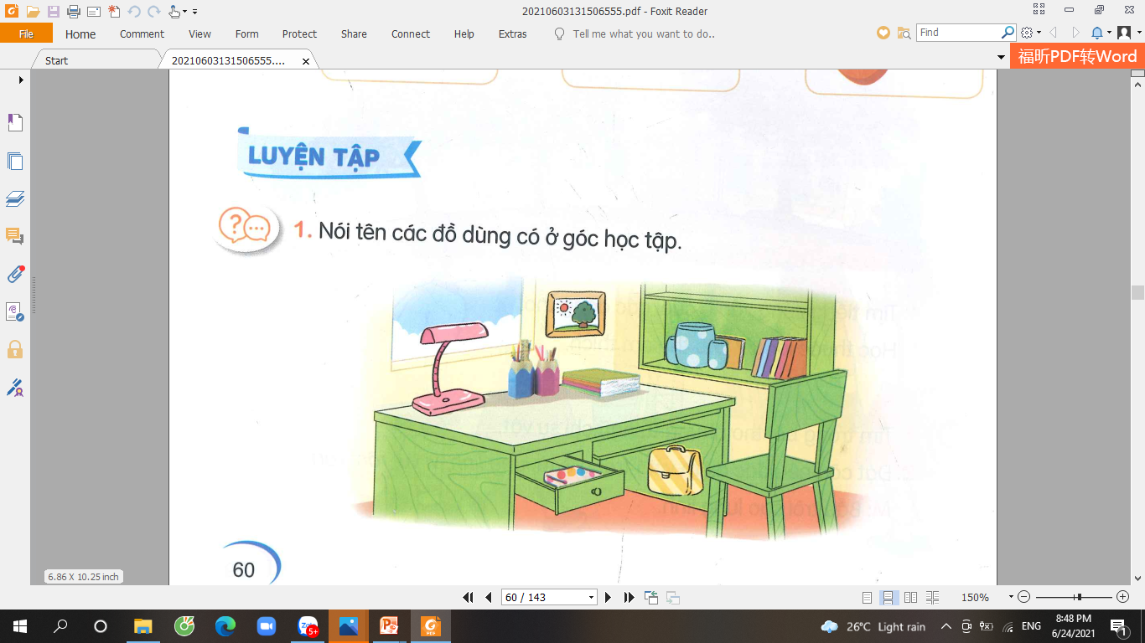
1. Nói tên các đồ dùng có ở góc học tập.
4
5
6
1
2
3
7
9
10
8

Slide 8

1. Nói tên các đồ dùng có ở góc học tập.
4
5
6
giá sách
1
2
3
cốc
sách
kéo, bút chì, thước kẻ
chồng vở
đèn bàn
7
9
10
8
bàn học
hộp bút
cặp sách
ghế tựa

Slide 9
1. Nói tên các đồ dùng có ở góc học tập.
đèn bàn, kéo, bút chì, thước kẻ, chồng vở, giá sách, cốc, sách, bàn học, hộp bút, cặp sách, ghế tựa.

Slide 10

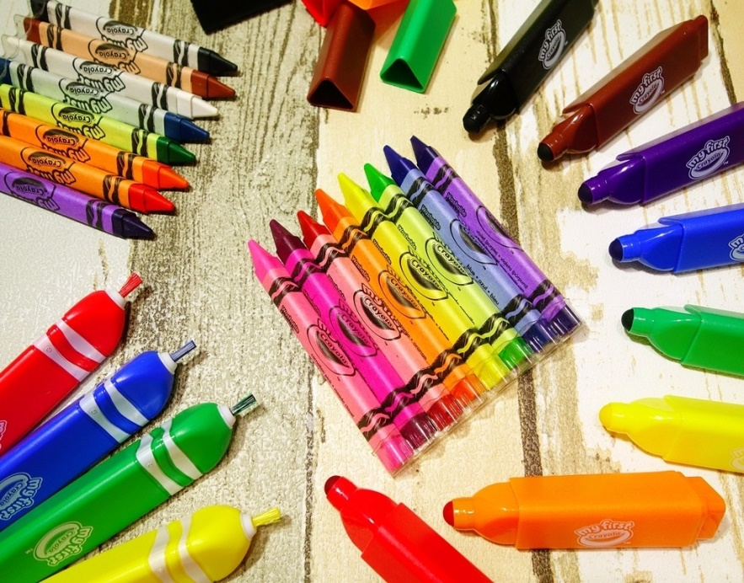

2. Đặt một câu nêu công dụng của một đồ dùng học tập.
Tên đồ vật? Đồ vật này được dùng làm gì?

Slide 11

2. Đặt một câu nêu công dụng của một đồ dùng học tập.
Đồ vật | Tác dụng
bút màu
dùng để vẽ tranh
Bút màu dùng để vẽ tranh.

Slide 12
2. Đặt một câu nêu công dụng của một đồ dùng học tập.
Số thứ tự | Từ | Câu
1 | bút màu | Bút màu dùng để vẽ tranh.
2
3
M:
thước kẻ
………………………………
tẩy
……………………………….

Slide 13
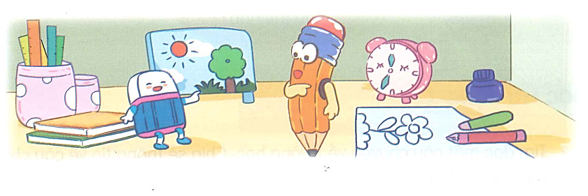
3. Chọn dấu chấm hoặc dấu chấm hỏi thay cho ô vuông.
Bút chì: - Tẩy ơi, cậu giúp tớ một chút được không
Tẩy: - Cậu muốn tớ giúp gì nào
Bút chì: - Tớ muốn xóa hình vẽ này
Tẩy: - Tớ sẽ giúp cậu
Bút chì: - Cảm ơn cậu
?
?
.
Trong đoạn thoại này, những câu nào là câu hỏi?
.
.

Slide 14

Dặn dò
Hoàn thành bài tập 2 vào vở ô li tiếng Việt.
Xem trước bài “Từ chỉ sự vật, hoạt động. Câu nêu hoạt động” trang 68.

Slide 15
CHÀO TẠM BIỆT CÁC CON

